Slide 1
Action接受请求参数

Slide 2
Struts2 Action接受请求参数
作为MVC框架，必须要负责解析HTTP请求参数，并将其封装到Model对象中
Struts2提供了非常强大的类型转换机制用于请求数据 到 model对象的封装
Struts2 提供三种数据封装的方式
  Action 本身作为model对象，通过成员setter封装
  创建独立model对象，页面通过ognl表达式封装
  使用ModelDriven接口，对请求数据进行封装

Slide 3
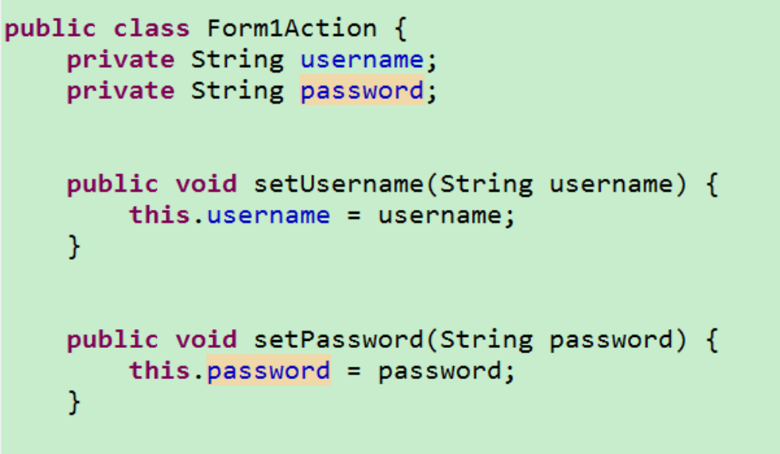
Action类成员变量setter接收参数

Slide 4
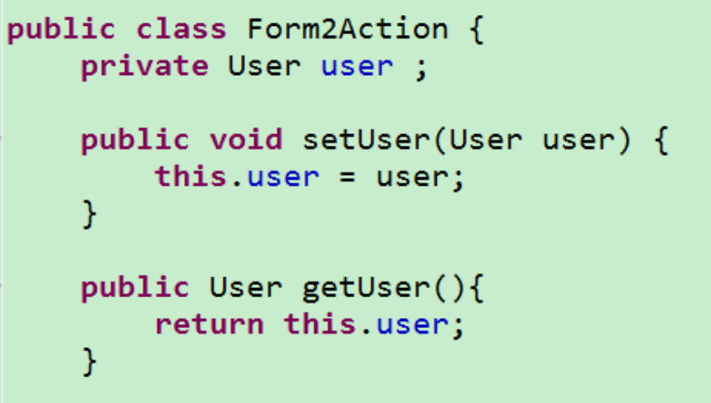
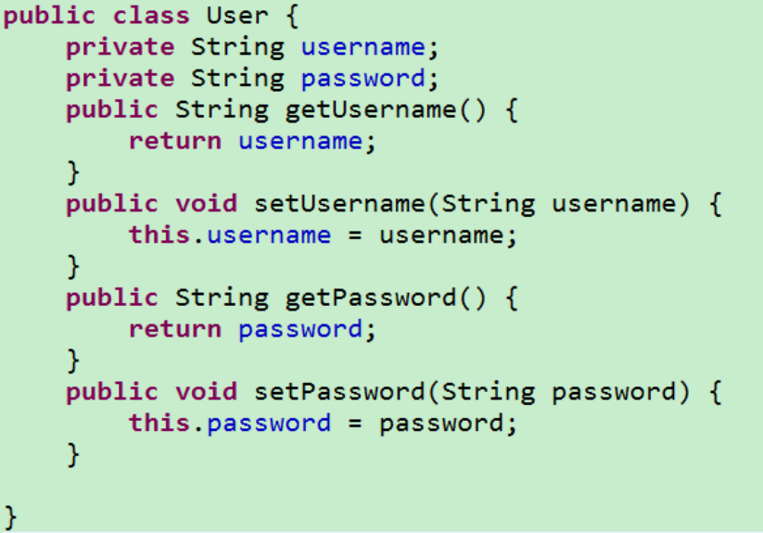
创建单独model对象，页面OGNL

Slide 5
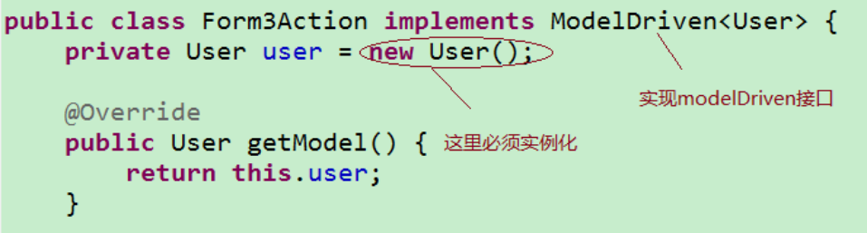
使用ModelDriven接口封装数据

Slide 6
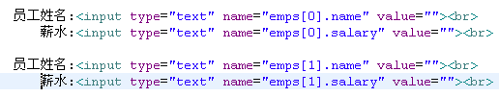
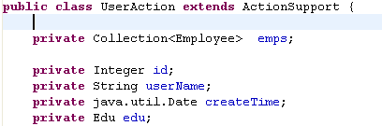

类型转换与Collection配合使用
Struts2 还允许填充 Collection 里的对象, 这常见于需要快速录入批量数据的场合
北京传智播客教育 www.itcast.cn

Slide 7
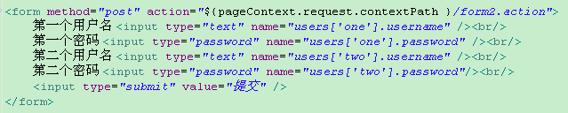
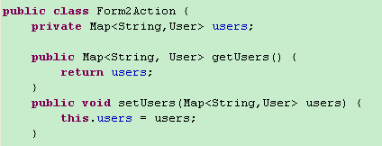

类型转换与Map配合使用
Struts2 允许填充Map集合中的对象

Slide 8
Struts2内建类型转换器
对于大部分常用类型，开发者根本无需创建自己的转换器，Struts2内置了常见数据类型多种转换器
  boolean 和 Boolean
  char和 Character
  int 和 Integer
  long 和 Long
  float 和 Float
  double 和 Double
  Date 可以接收 yyyy-MM-dd格式字符串
  数组 可以将多个同名参数，转换到数组中
  集合 支持将数据保存到 List 或者 Map 集合

Slide 9
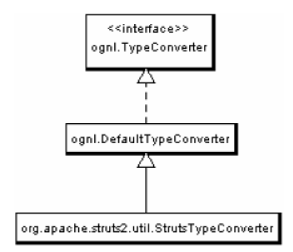
定制类型转换器
Struts2提供常规类型转换器，可以常用数据类型的转换，但如果目标类型是一个特殊类型，则需要自定义转换器
Struts2 类型转换器实际上都是基于OGNL实现的，在OGNL项目中，有一个TypeConverter接口
自定义类型转换器必须实现
ongl.TypeConverter

Slide 10
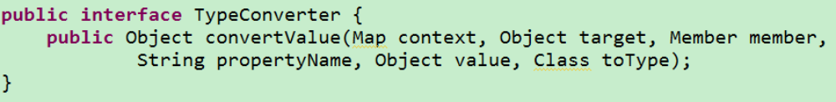
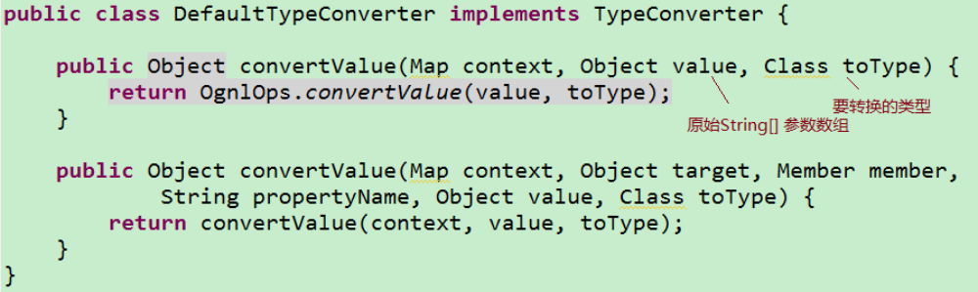
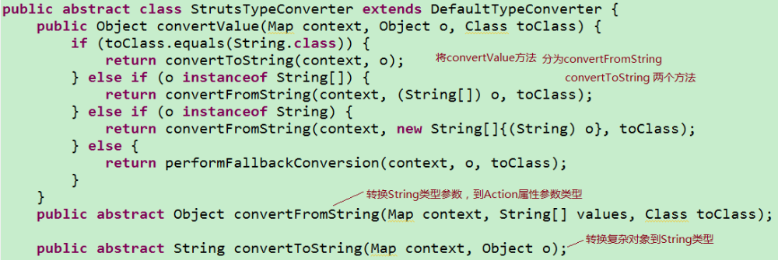
定制类型转换器（Struts2代码）

Slide 11
自定义类型转换器
java.util.Date类型的属性可以接收格式为2009-07-20的请求参数值。但如果我们需要接收格式为20091221的请求参数，我们必须定义类型转换器，否则struts2无法自动完成类型转换。
import java.util.Date;
public class HelloWorldAction {
private Date createtime;
public Date getCreatetime() {
return createtime;
}
public void setCreatetime(Date createtime) {
this.createtime = createtime;
}
}
北京传智播客教育 www.itcast.cn

Slide 12
自定义类型转换器
public class DateConverter extends DefaultTypeConverter {
@Override public Object convertValue(Map context, Object value, Class toType) {
SimpleDateFormat dateFormat = new SimpleDateFormat("yyyyMMdd");
try {
if(toType == Date.class){//当字符串向Date类型转换时
String[] params = (String[]) value;// Request.getParameterValues()
return dateFormat.parse(params[0]);
}else if(toType == String.class){//当Date转换成字符串时
Date date = (Date) value;
return dateFormat.format(date);
}
} catch (ParseException e) {}
return null;
}
}
将上面的类型转换器注册为局部类型转换器：
在Action类所在的包下放置ActionClassName-conversion.properties文件，ActionClassName是Action的类名，后面的-conversion.properties是固定写法，对于本例而言，文件的名称应为HelloWorldAction-conversion.properties 。在properties文件中的内容为：
属性名称=类型转换器的全类名
对于本例而言， HelloWorldAction-conversion.properties文件中的内容为：
createtime= cn.itcast.conversion.DateConverter
北京传智播客教育 www.itcast.cn

Slide 13
自定义全局类型转换器
将上面的类型转换器注册为全局类型转换器：
在src下放置xwork-conversion.properties文件 。在properties文件中的内容为：
待转换的类型=类型转换器的全类名
对于本例而言， xwork-conversion.properties文件中的内容为：
java.util.Date= cn.itcast.conversion.DateConverter
北京传智播客教育 www.itcast.cn

Slide 14
类型转换中的错误处理
Struts2提供了一个名为conversionError的拦截器，查看struts-default.xml
<interceptor name="conversionError" class="org.apache.struts2.interceptor.StrutsConversionErrorInterceptor"/>
如果Struts2的类型转换器执行类型转换时出现错误，该拦截器将负责将对应错误封装成表单域错误（FieldError)，并将这些错误信息放入ActionContext中
使用类型转换中的错误处理用户定义Action必须继承ActionSupport
在自定义类型转换器中，异常必须抛出不能捕获，conversionError会处理该异常，然后转入名为input的逻辑视图
在Action所在包中，创建 ActionName.properties，在局部资源文件中配置提示信息 ： invalid.fieldvalue.属性名= 错误信息
在input逻辑视图所对应jsp页面中，通过<s:fielderror/> 输出类型转换信息

